Slide 1
Chào mừng các em đến với tiết học

Slide 2
KHỞI ĐỘNG

Slide 3
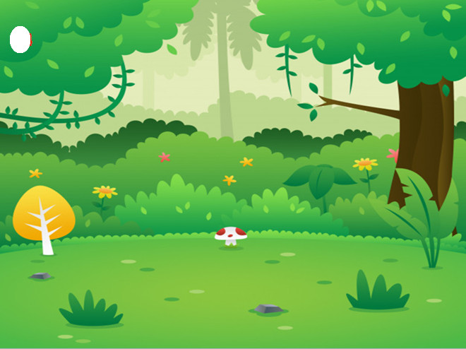
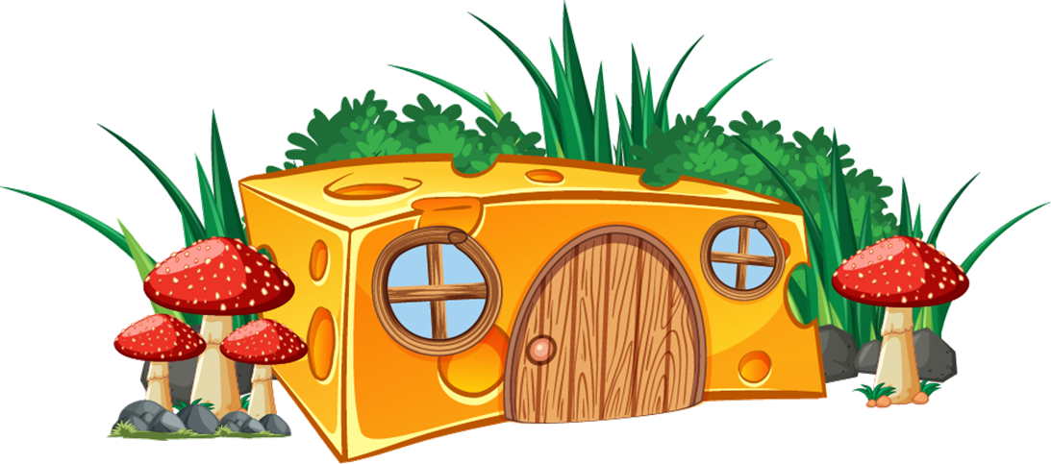
XÂY NHÀ CHO THỎ

Slide 5
Trong bài “Bức tranh bàn tay”:
Cô giáo yêu cầu học sinh vẽ gì?
A. Vẽ một nhân vật hoạt hình.
B. Vẽ một vật em thích hoặc một người em yêu quý.
C. Vẽ cô giáo.
D. Vẽ tự do.

Slide 6
Trong bài “Bức tranh bàn tay”, Hải đã giải thích bàn tay trong bức tranh là của:
A. Mẹ Hải
B. Bố Hải
C. Hải
D. Cô giáo

Slide 7
Trong bài “Bức tranh bàn tay”, vì sao bức tranh của Hải làm cô giáo ngạc nhiên?
A. bức tranh ấy chỉ có hình một bàn tay được vẽ rất đơn giản và vụng về.
B. Hải đã không vẽ gì trên giấy vẽ.
C. Bức tranh quá xấu.
D. Bức tranh quá đẹp.

Slide 8
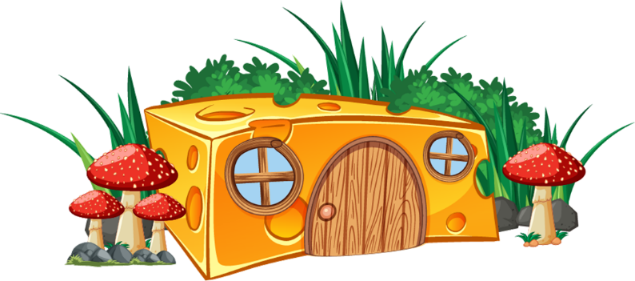
Nêu tác dụng của câu sau:
“Mỗi em hãy vẽ một bức tranh!”.
A. Dùng để hỏi.
B. Dùng để nêu yêu cầu, đề nghị.
C. Dùng để kể.
D. Tất cả đáp án A, B, C đều đúng.

Slide 9
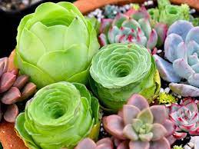
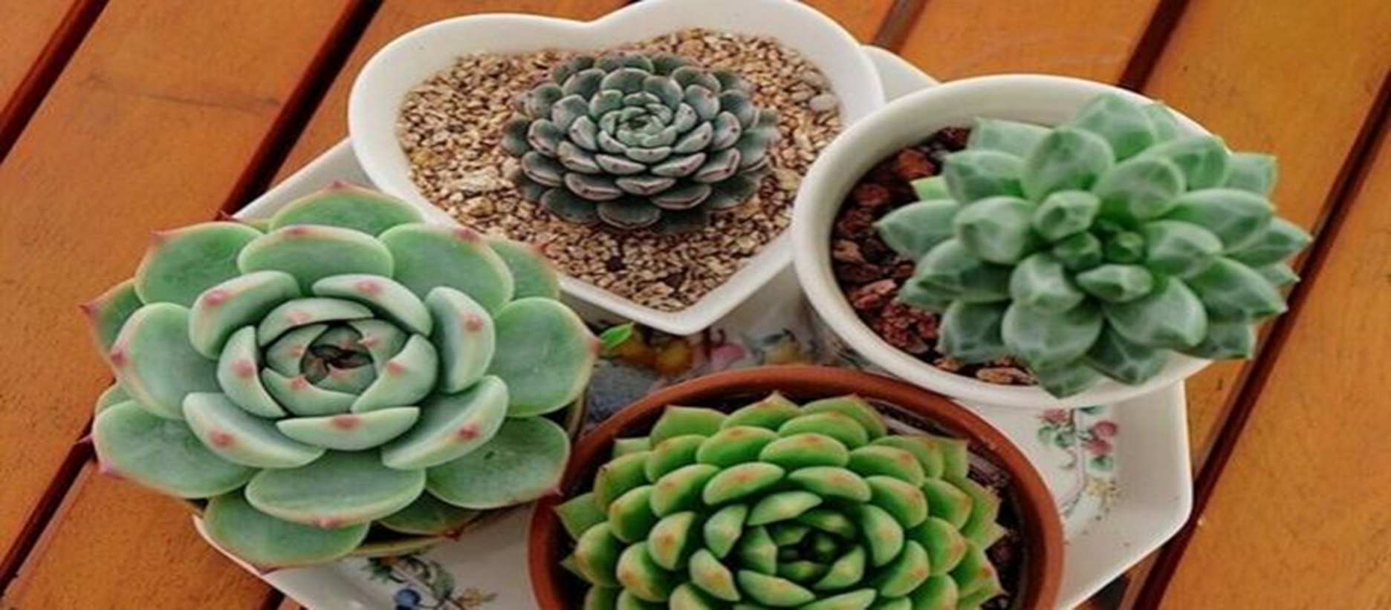
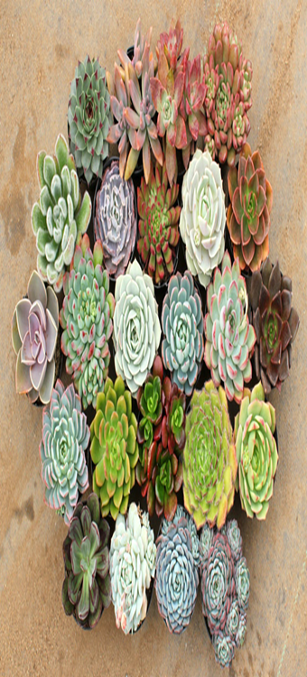

Slide 10
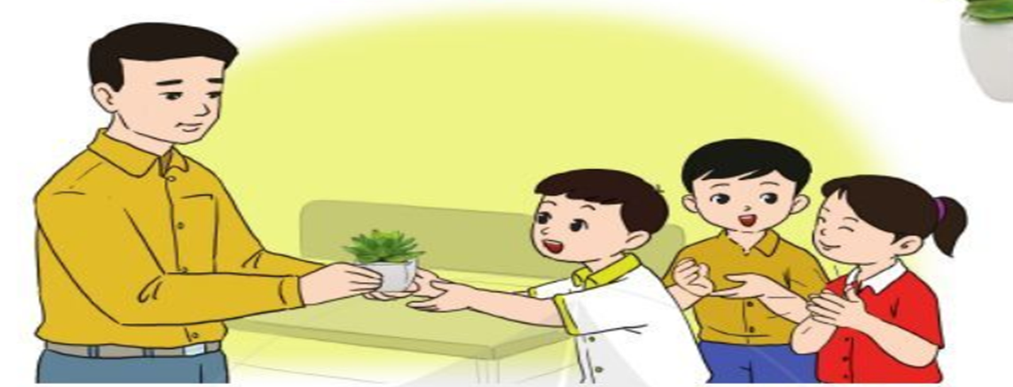

Slide 11
Bài đọc 2: Những cây sen đá
Theo Thái Hiển

Slide 12
TIẾT 1

Slide 13
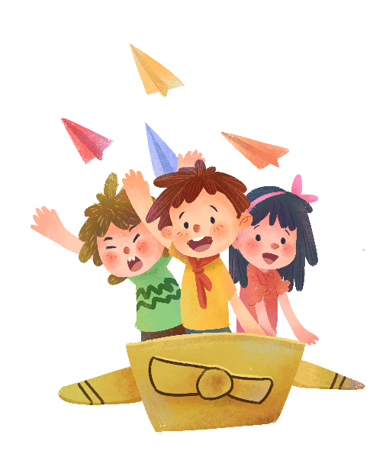
ĐỌC

Slide 14
Những cây sen đá
1. Một hôm, thầy Huy mang đến lớp một chậu sen đá. Thầy bảo:
- Cây này có rất nhiều cây con. Mỗi tuần, thầy sẽ tặng một cây cho em nào đạt kết quả học tập cao nhất trong tuần. Các em cố gắng nhé!
2. Thế là cả lớp đều háo hức. Ai cũng cố gắng học để được nhận phần thưởng của thầy. Cuối năm học, cả lớp đều được tặng cây. Ngay cả Việt, một bạn học khá chậm cũng rất cố gắng và cuối cùng cũng nhận được phần thưởng. Em mang chậu cây nhỏ xíu về nhà và rất tự hào.
3. Một thời gian sau, cây sen đá của Việt lớn lên, sinh ra rất nhiều cây con. Việt tách chúng ra, trồng vào nhiều chậu khác rồi treo lên. Ai đến chơi cũng trầm trồ về những chậu cây xinh đẹp ấy. Bố Việt nói:
- Khi cháu đem chậu cây về, vợ chồng tôi đã mừng rơi nước mắt. Thầy giáo của cháu đã làm thay đổi cháu.
Theo Thái Hiển

Slide 15
ĐỌC CÂU
Những cây sen đá
1. Một hôm, thầy Huy mang đến lớp một chậu sen đá. Thầy bảo:
- Cây này có rất nhiều cây con. Mỗi tuần, thầy sẽ tặng một cây cho em nào đạt kết quả học tập cao nhất trong tuần. Các em cố gắng nhé!
2. Thế là cả lớp đều háo hức. Ai cũng cố gắng học để được nhận phần thưởng của thầy. Cuối năm học, cả lớp đều được tặng cây. Ngay cả Việt, một bạn học khá chậm cũng rất cố gắng và cuối cùng cũng nhận được phần thưởng. Em mang chậu cây nhỏ xíu về nhà và rất tự hào.
3. Một thời gian sau, cây sen đá của Việt lớn lên, sinh ra rất nhiều cây con. Việt tách chúng ra, trồng vào nhiều chậu khác rồi treo lên. Ai đến chơi cũng trầm trồ về những chậu cây xinh đẹp ấy. Bố Việt nói:
- Khi cháu đem chậu cây về, vợ chồng tôi đã mừng rơi nước mắt. Thầy giáo của cháu đã làm thay đổi cháu.
Theo Thái Hiển

Slide 16
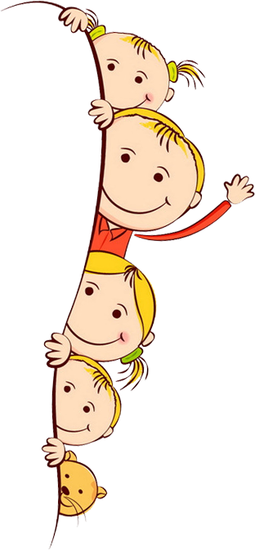
LUYỆN ĐỌC TỪ KHÓ
sen đá
háo hức
nhỏ xíu
trầm trồ

Slide 17
ĐỌC ĐOẠN
Những cây sen đá
Bài đọc chia làm mấy đoạn?
Một hôm, thầy Huy mang đến lớp một chậu sen đá. Thầy bảo:
- Cây này có rất nhiều cây con. Mỗi tuần, thầy sẽ tặng một cây cho em nào đạt kết quả học tập cao nhất trong tuần. Các em cố gắng nhé!
2. Thế là cả lớp đều háo hức. Ai cũng cố gắng học để được nhận phần thưởng của thầy. Cuối năm học, cả lớp đều được tặng cây. Ngay cả Việt, một bạn học khá chậm cũng rất cố gắng và cuối cùng cũng nhận được phần thưởng. Em mang chậu cây nhỏ xíu về nhà và rất tự hào.
3. Một thời gian sau, cây sen đá của Việt đã lớn lên, sinh ra rất nhiều cây con. Việt tách chúng ra, trồng vào nhiều chậu khác rồi treo lên. Ai đến chơi cũng trầm trồ về những chậu cây xinh đẹp ấy.
Bố Việt nói:
Khi cháu đem chậu cây về, vợ chồng tôi đã mừng rơi nước mắt. Thầy giáo của cháu đã làm thay đổi cháu.
Theo THÁI HIỂN
1
2
3

Slide 18
ĐỌC ĐOẠN
Những cây sen đá
1. Một hôm, thầy Huy mang đến lớp một chậu sen đá. Thầy bảo:
- Cây này có rất nhiều cây con. Mỗi tuần, thầy sẽ tặng một cây cho em nào đạt kết quả học tập cao nhất trong tuần. Các em cố gắng nhé!

Slide 19
ĐỌC ĐOẠN
Những cây sen đá
2. Thế là cả lớp đều háo hức. Ai cũng cố gắng học để được nhận phần thưởng của thầy. Cuối năm học, cả lớp đều được tặng cây. Ngay cả Việt, một bạn học khá chậm cũng rất cố gắng và cuối cùng cũng nhận được phần thưởng. Em mang chậu cây nhỏ xíu về nhà và rất tự hào.
Ngay cả Việt, một bạn học khá chậm cũng rất cố gắng và cuối cùng cũng nhận được phần thưởng.

Slide 20
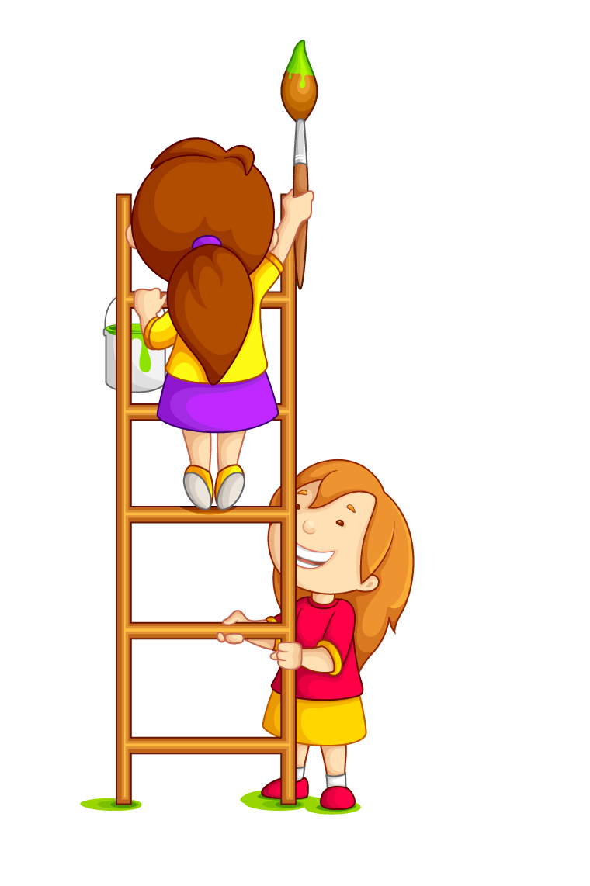
Chú thích
Háo hức: rất vui và mong muốn điều tốt đẹp đến ngay.

Slide 21
ĐỌC ĐOẠN
Những cây sen đá
3. Một thời gian sau, cây sen đá của Việt lớn lên, sinh ra rất nhiều cây con. Việt tách chúng ra, trồng vào nhiều chậu khác rồi treo lên. Ai đến chơi cũng trầm trồ về những chậu cây xinh đẹp ấy. Bố Việt nói:
- Khi cháu đem chậu cây về, vợ chồng tôi đã mừng rơi nước mắt. Thầy giáo của cháu đã làm thay đổi cháu.
Theo Thái Hiển

Slide 22
Chú thích
Trầm trồ: nói lời khen ngợi với vẻ ngạc nhiên, thán phục.

Slide 23
ĐỌC THEO NHÓM
Những cây sen đá
1. Một hôm, thầy Huy mang đến lớp một chậu sen đá. Thầy bảo:
- Cây này có rất nhiều cây con. Mỗi tuần, thầy sẽ tặng một cây cho em nào đạt kết quả học tập cao nhất trong tuần. Các em cố gắng nhé!
2. Thế là cả lớp đều háo hức. Ai cũng cố gắng học để được nhận phần thưởng của thầy. Cuối năm học, cả lớp đều được tặng cây. Ngay cả Việt, một bạn học khá chậm cũng rất cố gắng và cuối cùng cũng nhận được phần thưởng. Em mang chậu cây nhỏ xíu về nhà và rất tự hào.
3. Một thời gian sau, cây sen đá của Việt lớn lên, sinh ra rất nhiều cây con. Việt tách chúng ra, trồng vào nhiều chậu khác rồi treo lên. Ai đến chơi cũng trầm trồ về những chậu cây xinh đẹp ấy. Bố Việt nói:
- Khi cháu đem chậu cây về, vợ chồng tôi đã mừng rơi nước mắt. Thầy giáo của cháu đã làm thay đổi cháu.
Theo Thái Hiển

Slide 24
THI ĐỌC
Những cây sen đá
1. Một hôm, thầy Huy mang đến lớp một chậu sen đá. Thầy bảo:
- Cây này có rất nhiều cây con. Mỗi tuần, thầy sẽ tặng một cây cho em nào đạt kết quả học tập cao nhất trong tuần. Các em cố gắng nhé!
2. Thế là cả lớp đều háo hức. Ai cũng cố gắng học để được nhận phần thưởng của thầy. Cuối năm học, cả lớp đều được tặng cây. Ngay cả Việt, một bạn học khá chậm cũng rất cố gắng và cuối cùng cũng nhận được phần thưởng. Em mang chậu cây nhỏ xíu về nhà và rất tự hào.
3. Một thời gian sau, cây sen đá của Việt lớn lên, sinh ra rất nhiều cây con. Việt tách chúng ra, trồng vào nhiều chậu khác rồi treo lên. Ai đến chơi cũng trầm trồ về những chậu cây xinh đẹp ấy. Bố Việt nói:
- Khi cháu đem chậu cây về, vợ chồng tôi đã mừng rơi nước mắt. Thầy giáo của cháu đã làm thay đổi cháu.
Theo Thái Hiển

Slide 25
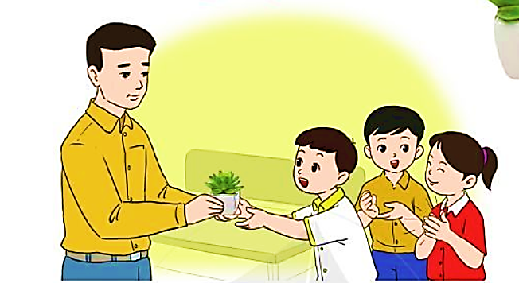
Em cần làm gì để tỏ lòng kính trọng và biết ơn thầy cô giáo ?

Slide 27
DẶN DÒ

